Slide 1
Использование игровых технологий для развития интеллектуальных и творческих способностей у детей дошкольного возраста

Slide 2
Актуальность
Развитие интеллектуальных способностей детей дошкольного возраста – одна из актуальных проблем современности.
Дошкольники с развитым интеллектом быстрее запоминают материал, более уверенны в своих силах, легче адаптируются в новой обстановке, лучше подготовлены к школе.
В дошкольном детстве происходит становление первых форм абстракции, обобщение простых умозаключений, переход от практического мышления к логическому, развитие восприятия, внимания, памяти, воображения.

Slide 3
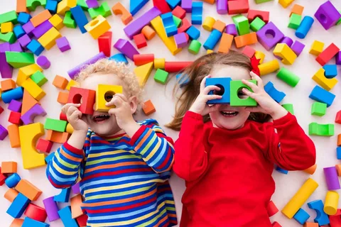
«Игра - это прекрасный метод развивающего обучения» (Л. Выготский).
Обучение лучше осуществлять в естественном, самом привлекательном виде деятельности для ребенка – игре.
В процессе игры развиваются: планирование, умение анализировать результаты, воображение и др.

Slide 4
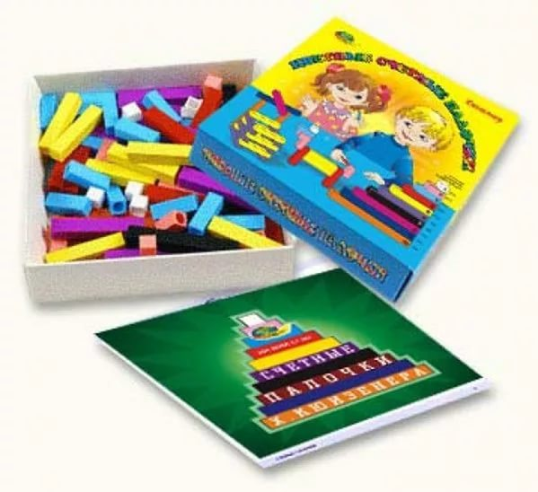
Палочки Кюизенера
Бельгийский учитель начальной школы Джордж Кюизинер разработал универсальный дидактический материал для развития у детей математических способностей.
Палочки Кюизинера это счетные палочки, которые еще называют: «числа в цвете», цветными палочками, цветными числами, цветными линеечками.

Slide 5
Задачи:
Формировать понятие числовой последовательности, состава числа. Подвести к осознанию отношений «больше – меньше», «право – лево», «между», «длиннее», «выше» и др.
Научить делить целое на части и измерять объекты условными мерками, освоить в процессе этой практической деятельности некоторые простейшие виды функциональной зависимости.
Развивать психические процессы: восприятие, мышление ( анализ, синтез, классификация, сравнение, логические действия, кодирование и декодирование), зрительную и слуховую память, внимание, воображение, речь.
Способствовать развитию детского творчества, развитию фантазии и воображения, познавательной активности.
Развивать умение работать в коллективе.

Slide 6
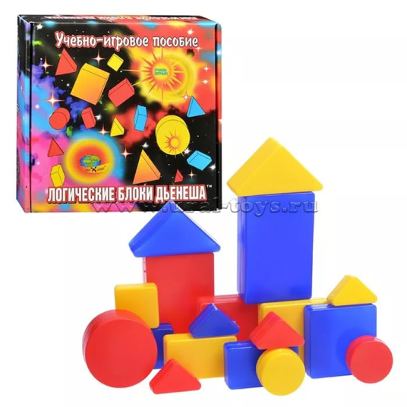
Логические блоки Дьенеша
Золтан Пал Дьенеш венгерский математик, психолог и педагог, профессор Шербрукского университета. Автор игрового подхода к развитию детей, идея которого заключается в освоении детьми математики посредством увлекательных логических игр, песен и танцев.

Slide 7
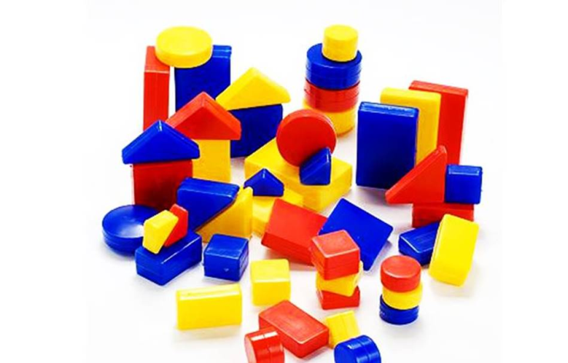
Логические блоки Дьенеша
Игровой материал представляет собой набор из 48 логических блоков, различающихся четырьмя свойствами: 1. Формой - круглые, квадратные, треугольные, прямоугольные; 2. Цветом - красные, желтые, синие; 3. Размером -большие и маленькие; 4. Толщиной -толстые и тонкие.

Slide 8
Задачи:
Развивать логическое мышление.
Развивать умения выявлять свойства в объектах, называть их, адекватно обозначать их отсутствие, обобщать объекты по их свойствам (по одному, по двум, трем), объяснять сходство и различие объектов, обосновывать свои рассуждения.
Познакомить с формой, цветом, размером, толщиной объектов.
Развивать пространственные представления.
Развивать познавательные процессы, мыслительные операции.
Развивать творческие способности, воображение, фантазию, способность к моделированию и конструированию.
Развивать психические функции, связанные с речевой деятельностью.

Slide 9
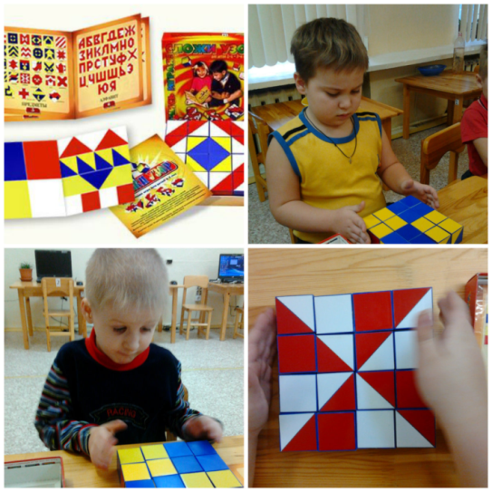
Методика раннего развития семьи Никитиных
В своих развивающих играх создатели «волшебных» кубиков объединили принцип « от простого к сложному» с принципом «самостоятельно и по способностям».

Slide 10
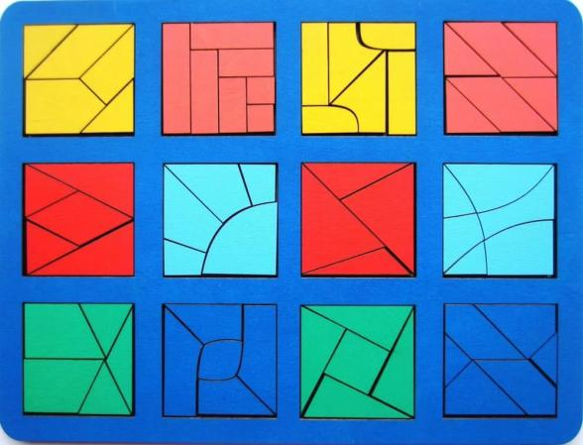
Сложи квадрат
Являет собой планшет, в которых вставляется 12 квадратов, каждый по возрастающей степени сложности разрезан на кусочки. Собирая квадрат, ребенок развивает логику, цветоощущение, соотносит целое и его часть, учится разбивке одной тяжелой задачи на несколько простых. В игре 3 варианта сложности: 1 уровень – составление квадрата из 2-3 частей. 2 уровень уровень

Slide 11
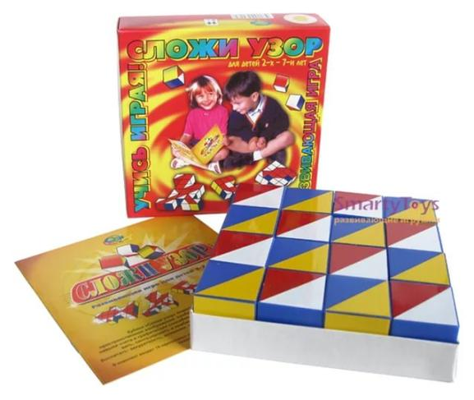
Сложи узор
Набор из 16 кубиков, 6 граней каждого кубика окрашены по - разному. Это дает возможность создавать одно, двух, трех, четырехцветные узоры в больших количествах. Сначала ребенок рассматривает, какого цвета грани у кубиков, называет их. Пробует сложить свои первые узоры – дорожки одного цвета, потом из двух чередующихся цветов, затем усложняйте задачу - приступайте к составлению узоров, которые вы можете сделать по готовому образцу, либо придумать самим. Зарисовывайте придуманные ребенком узоры. Существует такое пособие как альбом к кубикам Никитина. Состоит он из картинок, на которые по готовому образцу малыш накладывает кубик

Slide 12
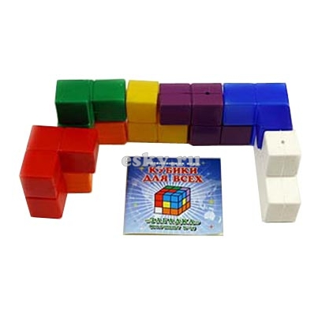
Кубики Никитина для всех
27 кубиков соединены в 7 разных элементов. Каждая деталь – фигура сложной формы, сложена из 3, 4 кубиков. Каждая фигура окрашена в свой цвет и обладает неограниченными возможностями разных сочетаний. Играя, ребенок решает сразу две задачи: выбирает из 7 фигур те, которые понадобятся для модели, и придает им положение, которое они занимают в модели.

Slide 13
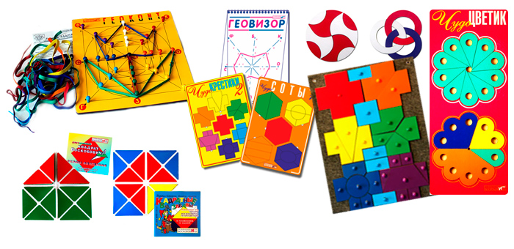
Развивающие игры В.В. Воскобовича
путь от теории к практике освоение цифр, букв, цвета, формы, величины; тренировка мелкой моторики рук; развитие речи, мышления, внимания, памяти, воображения

Slide 14
Что же развивается с помощью современных игровых технологий?
СЕНСОРНОЕ РАЗВИТИЕ: ( восприятие: цвет, форма, размер)
ИНТЕЛЛЕКТУАЛЬНОЕ РАЗВИТИЕ ( мышление : сравнение, анализ, синтез, обобщение, и др.)
МАТЕМАТИЧЕСКОЕ РАЗВИТИЕ (форма, размер, количество, пространственные отношения)
ОБУЧЕНИЕ ЧТЕНИЮ, РАЗВИТИЕ РЕЧИ ( звуковой анализ, буквы, слоги, слова и т.д.)
ТВОРЧЕСКОЕ РАЗВИТИЕ (воображение)

Slide 15
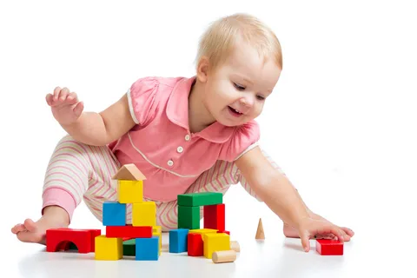
Игры помогают стимулировать развитие познавательной сферы и выработку определенных навыков и умений;
С помощью одной игры можно решать большое количество образовательных задач

